Slide 1
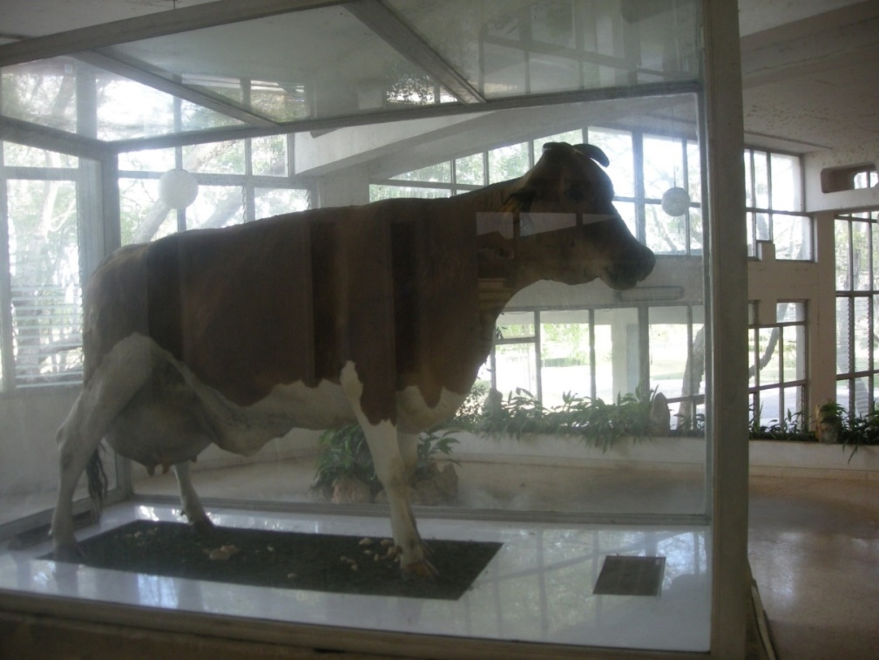
Disciplina Genética Ecológica
Asignatura Genética Ecológica I

Slide 2

Introducción al estudio de la Genética Ecológica

Slide 3
Aplicación del Diagnóstico inicial de la asignatura

Slide 4
“La imagen tradicional sobre los estudios evolutivos es la del sabio de gabinete que recolecta y mide huesos fósiles para reconstruir después animales prehistóricos; pero modernamente esto es solo parte de la verdad. Los estudios actuales de los procesos evolutivos son tan rigurosos como los de cualquier otra ciencia biológica, y necesitan tanto de la experimentación controlada como de cuidadosas observaciones de campo. Estos estudios son el resultado de la confluencia de dos ramas importantísimas de la moderna ciencia biológica: la genética de poblaciones y la ecología, razón por la cual se habla más apropiadamente de genética ecológica (Ford, 1964) y ecología evolutiva (Pianka, 1974).” (Vicente Berovides Álvarez).

Slide 5
?
¿Cuál es su opinión con respecto a lo expresado por el Doctor Vicente Berovides Álvarez en relación con el término Genética Ecológica?

Slide 6
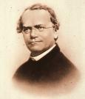
Tema
Introducción al estudio de la Genética Ecológica I
Diagnóstico inicial de la asignatura.
La Genética Ecológica I como asignatura: importancia de su estudio.

Slide 7
?
La disciplina Genética Ecológica tiene como objeto de estudio la explicación de las causas de la unidad y la diversidad del mundo vivo, mediante el análisis integrador de los procesos que acontecen en el medioambiente, con una concepción ecosistémica, genética, evolucionista y bioética que favorece la educación ambiental para la sostenibilidad de la vida.

Slide 8
?
Basado en lo expresado en el planteamiento anterior, argumente la importancia de los estudios genéticos, ecológicos y evolutivos para la vida y en su formación profesional pedagógica.

Slide 9
GENÉTICA ECOLÓGICA
Contenidos relacionados con
Genética
Ecología
Evolución
Estudio organizado en
Genética ecológica I
Genética ecológica II
Prevalecen los contenidos
Genéticos
Ecológicos y evolutivos

Slide 10
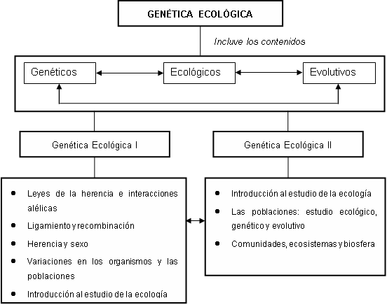

Slide 11
Genética Ecológica I
Temas
Introducción al estudio de la Genética Ecológica I
Tema 1. Leyes de la herencia e interacciones alélicas
Tema 2. Ligamiento y recombinación
Tema 3. Herencia y sexo
Tema 4. Variaciones en los organismos y las poblaciones

Slide 12
Evaluaciones
Seminario: Aplicación de los conocimientos genéticos en diferentes ramas. Dilemas y conflictos bioéticos vinculados a los avances en el campo de la genética
Tareas extraclase
Preguntas orales y escritas
Prueba parcial
Prueba final

Slide 13
Bibliografía
Strickberger, Monroe W.: Genética. Edición Revolucionaria. La Habana, 1986.
Dubinin, N.P. 1981. Genética General. Tomos I y II. Editorial Mir, Moscú.
Berovides Álvarez, Vicente y colaborador. Biología Evolutiva. La Habana, Cuba: Editorial Pueblo y Educación; 1995. (Reimprimir)
Odum, Eugene P. Fundamentos de Ecología. México: Nueva Editorial Interamericana, S.A.; 1986. (Reimprimir)

Slide 14
?
Argumente la importancia del estudio de la Genética Ecológica para su desempeño profesional pedagógico en la educación general media.

Slide 15
Conclusiones
La explicación de los hechos y fenómenos que tienen lugar en la biosfera requiere de un enfoque integral, para lo cual se consideran los aspectos genéticos, ecológicos y evolutivos, al estudiar las relaciones que establecen los organismos en el medio ambiente, lo que resulta esencial en su preparación como futuros profesionales de la educación en la secundaria básica, en los institutos preuniversitarios y en los centros de la educación técnica y profesional.

Slide 16
Estudio Independiente:
1. Fiche diversas definiciones de genética mediante la consulta de diferentes fuentes de información (Debe consultar no menos de cinco fuentes).
Definición / fuente / autor / año
Identifique las regularidades entre las definiciones consultadas.
2. Investigue en diferentes fuentes bibliográficas sobre el origen y desarrollo histórico de la genética ecológica como ciencia.

